Slide 1
LETRAS
Ll y Qu
LECTURA
Leer, reconocer letras ll y qu.

Slide 2
Letra:
Ll ll
Lluvia Llave
Collar

Slide 3
Letra:
Qu qu
Queque Buque
Bosque

Slide 4
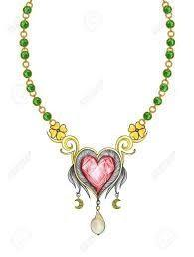
COLLAR
LLAVE

Slide 5
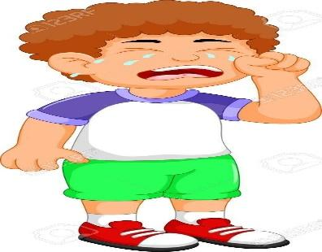
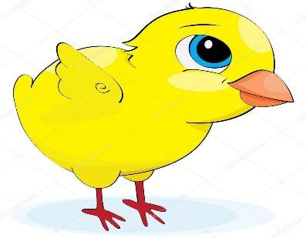
POLLO
LLORAR

Slide 6
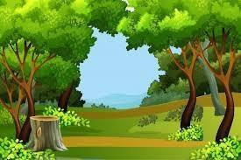
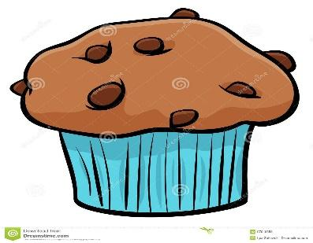
BOSQUE
QUEQUE

Slide 7
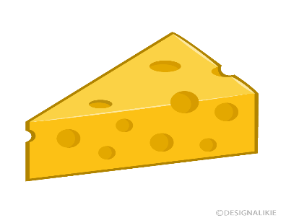
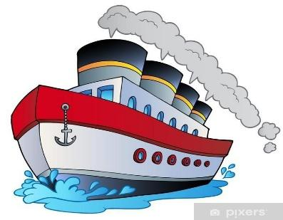
QUESO
BUQUE

